Slide 1


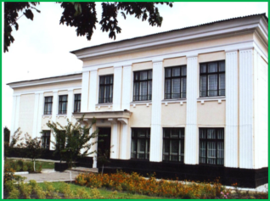
Конотопська загальноосвітня школа
І-ІІІ ступенів № 14
Конотопської міської ради
Сумської області
Модель превентивної
освіти у
Школі дружній до дитини

Slide 2

Мета нашої роботи - це забезпечення постійної відповідальної поведінки за своє здоров’я, формування імунітету до негативних впливів соціального середовища.
Завданнями школи є :
формування правової свідомості;
підвищення правової культури;
формування почуттів, що регулюють поведінку;
попередження асоціальних проявів серед учнів;
профілактика вживання наркогенних речовин;
профілактика дитячої безоглядності;
просвітницька робота щодо запобігання протиправній поведінці;
профілактика шкідливих звичок;
профілактичні заходи щодо запобігання захворюванню на ВІЛ/СНІД,туберкульоз;
оволодіння знаннями щодо гендерної політики;

Slide 3
6. На рівні виховання культури здоров’я
1. На рівні фізичного здоров’я
Реалізація мети та завдань
превентивного виховання здійснюється
за такими критеріями:
5. На рівні технології навчання здоров’ю
2. На рівні духовного здоров’я
3. На рівні психічного здоров'я (психологічного комфорту)
4. На рівні соціального здоров’я (соціального добробуту)

Slide 4


ставлення до власного здоров’я як до найвищої соціальної цінності;
фізична розвиненість, загальна фізична працездатність;
1. На рівні фізичного здоров’я:
дотримання раціонального режиму дня;
оволодіння знаннями щодо профілактики ВІЛ/СНІДу;
правильне харчування.

Slide 5

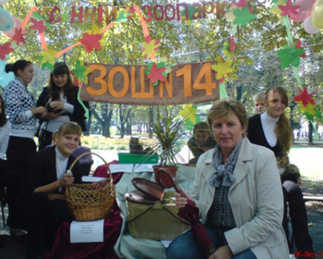
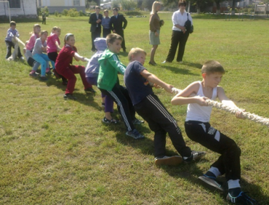

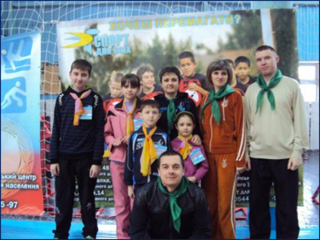
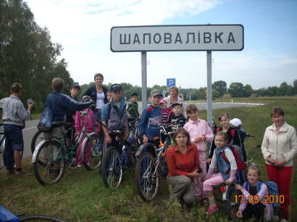

Slide 6

досягнення духовної рівноваги;
2. На рівні духовного здоров’я:
виховання почуття прекрасного в житті;
наявність позитивного ідеалу;
узгодженість загальнолюдських та національних морально-духовних цінностей.

Slide 7
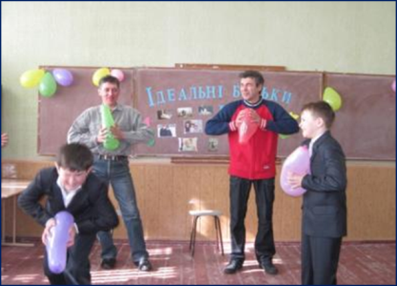
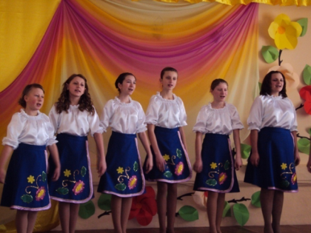
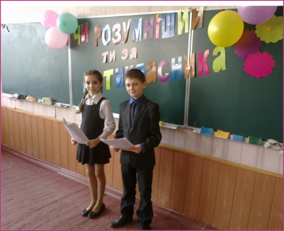
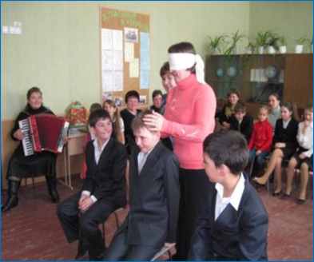

Slide 8


виховання адекватної самооцінки;
проведення тренінгів для вчителів;
3. На рівні психічного здоров'я (психологічного комфорту):
здійснення психологічного супроводу;
проведення консультацій для батьків.

Slide 9
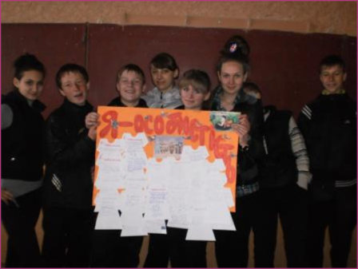
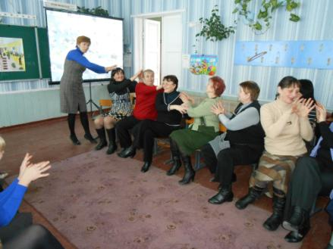
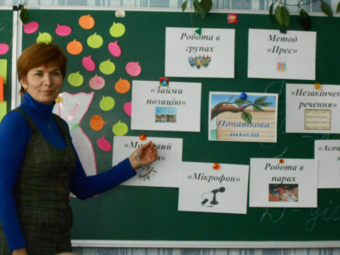
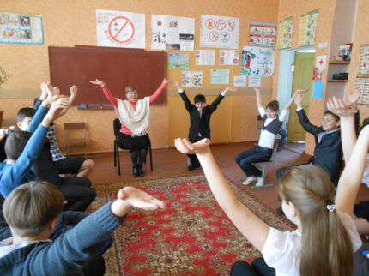

Slide 10

формування соціально- орієнтованої комунікативності;
4. На рівні соціального здоров’я (соціального добробуту):
виховання доброзичливості у ставленні до людини;
співпраця з соціальними службами;
соціально-педагогічний патронат.

Slide 11
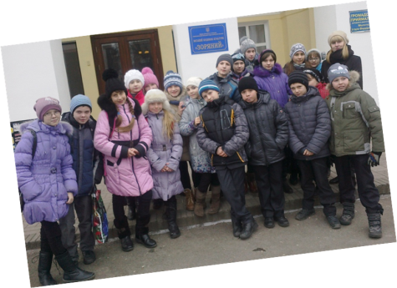
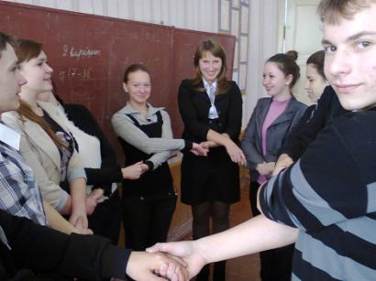







Slide 12


набуття знань щодо профілактики ВІЛ/СНІДу;
формування життєвих навичок і компетентностей;
профілактика травматизму;
5. На рівні технології навчання здоров’ю:
статеве виховання.

Slide 13


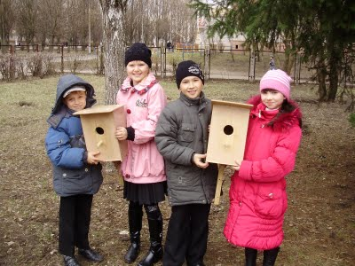
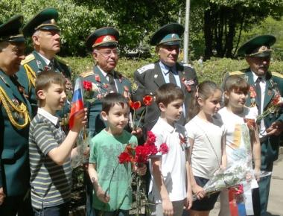

Slide 14


опікування здоров’ям родини;
посилення мотивації на ведення здорового способу життя;
підвищення відповідальності за особисте здоров’я;
6. На рівні виховання культури здоров’я:
організація змістовного дозвілля учнів;
розробка методичних рекомендацій з фізичного виховання.

Slide 15
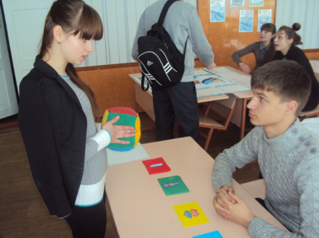
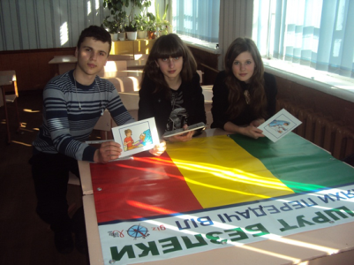

Slide 16
У школі організована:
Виховна робота
Психологічна робота
Соціальна робота
Профілактично-оздоровча робота
Робота спеціаліста
інтерактивні форми з педагогами;
предметно-практична діяльність дітей;
інтерактивні форми з батьками.
запрошення соціальних працівників, представників громадських організацій, закладів охорони здоров'я, органів внутрішніх справ.
проведення політики що забороняє фізичне і психологічне покарання та насильство;
недопущення знущання домагання та дискримінації.
включення факультатив
них курсів з профілактич
ної освіти, які проводять підготовлені за методикою проведення життєвих навичок вчителі.
консультації для батьків;
тренінги для вчителів;
психолого-педагогічні семінари.

Slide 17



Зустріч з фахівцями
Круглий стіл
Анкетування
м/о класних керівників
Диспут
Виховні години
Превентивна робота
Батьківські збори
Рольові ігри
Бесіди
Виставки учнівських робіт
Тренінги
Спортивні змагання

Slide 18

Поведінка в сім'ї
Поведінка в школі
Основні показники вихованості учнів шляхом превентивного виховання
Ставлення до самого себе
Ставлення до старших
Поведінка на вулиці та в громадських місцях
Ставлення до ровесників

Slide 19
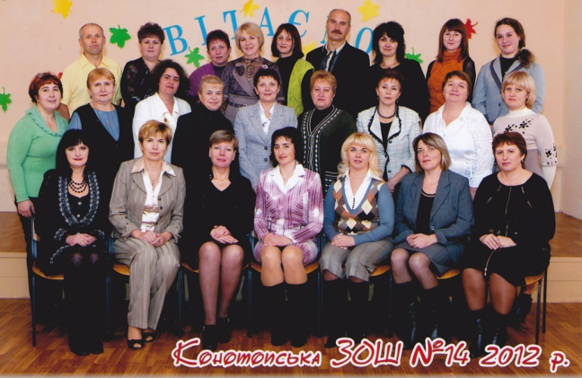
Система превентивного виховання в школі сприяє формуванню в учнів моральних почуттів, які регулювали б їхню поведінку: почуття законності обраної мети, правомірності шляхів і засобів їх реалізації, відповідальності.

Slide 20



Дякую за увагу!

